Slide 2
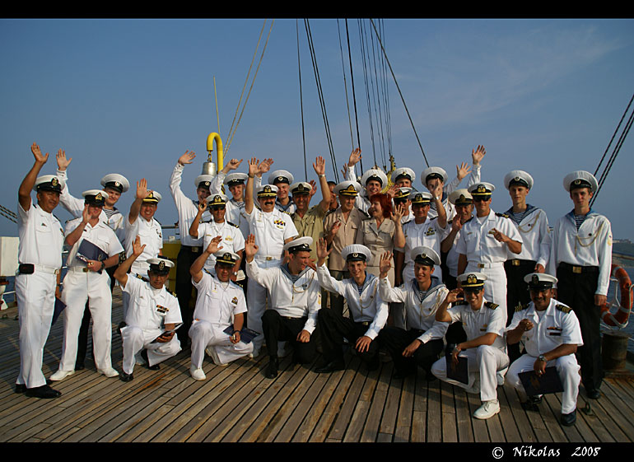
моряк
На мачте наш трехцветный флаг,
На палубе стоит моряк.
И знает, что моря и страны,
Границы океанов
И днем и ночью быть должны
Под бдительной охраной.

Slide 3
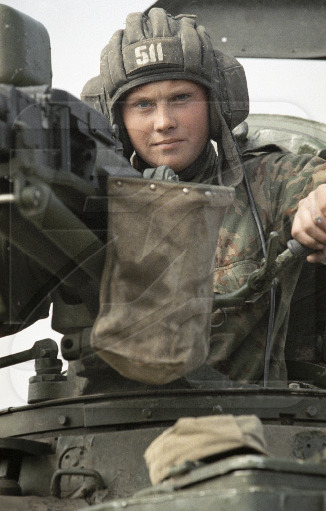
танкист
Везде, как будто вездеход,
На гусеницах танк пройдет.
Ствол орудийный впереди,
Опасно, враг, не подходи!
Танк прочной защищен броней
И сможет встретить бой!

Slide 4
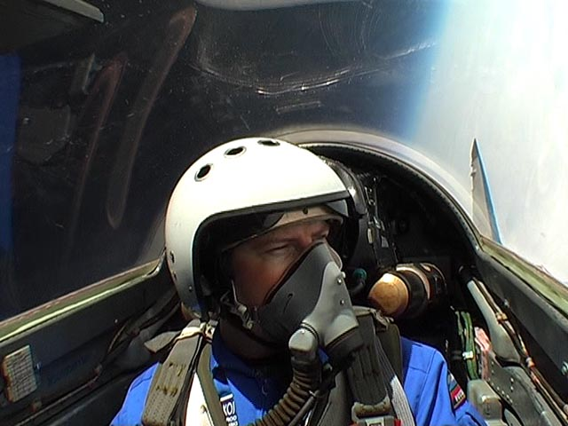
Летчик
Он металлическую птицу
Поднимает в облака.
Теперь воздушная граница
Надежна и крепка!

Slide 5
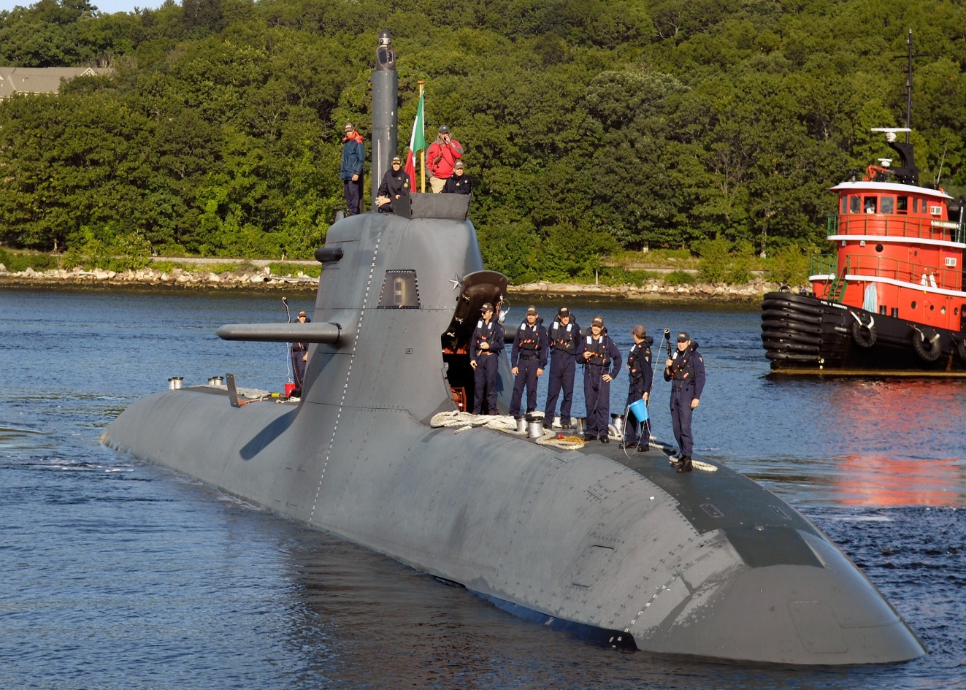
подводник
Вот дивная картина –
Выходит из глубин
Стальная субмарина,
Как будто бы дельфин!
Подводники в ней служат –
Они и там и тут
Под водной гладью кружат,
Границу берегут.

Slide 6
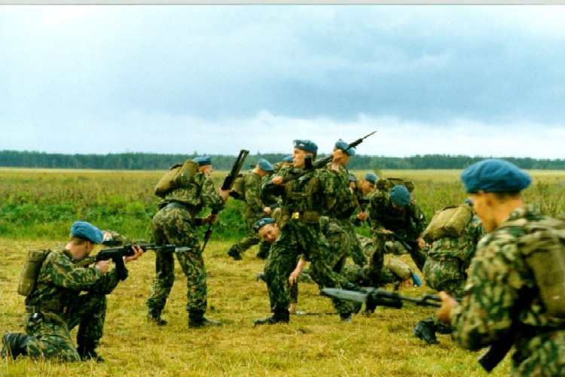
десантник
Десантники в минуты
Спускаются с небес.
Распутав парашюты,
Прочешут темный лес,
Овраги, горы и луга,
Найдут опасного врага.

Slide 7
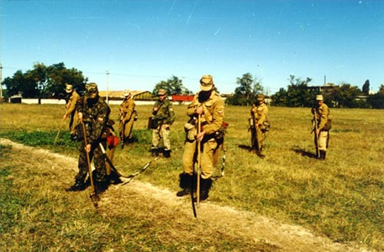
сапер
Давно закончилась война
Но след оставила она –
Бывает, среди грядок
Закопаны снаряды.
И с техникой придет сапер,
Чтоб обезвредить поле.
Не будет взрывов с этих пор,
Беды, и слез, и боли.

Slide 8
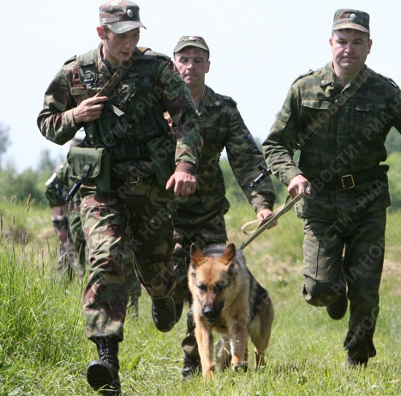
пограничник
На ветвях заснули птицы
Звезды в небе не горят.
Притаился у границы
Пограничников отряд.
Пограничники не дремлют
У родного рубежа:
Наше море, нашу землю,
Наше небо сторожат

Slide 9
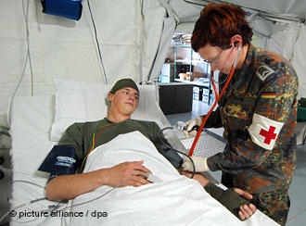
военный врач
Солдат у вражеских высот
Был ранен утром рано.
Отважный военврач спасет,
Он перевяжет раны!
Врач извлечет из ран солдата
Два небольших осколка
И скажет: «Унывать не надо!
Живи, братишка, долго!»

